Slide 1

Estilos tradicionales de vivienda de los nativos americanos de Oregon

Slide 2
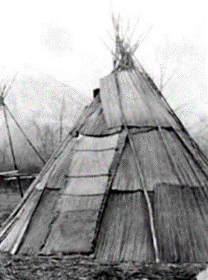
Casas de esteras
Las esteras generalmente eran tejidas de tule, una planta alta parecida al pasto que crece en las riberas de los ríos y arroyos, y es similar a la totora
El tule se tejía juntándolo para crear grandes esteras, que luego se colocaban sobre un marco hecho de postes
El marco generalmente tenía forma de cono, aunque a veces era más elongado, con una forma tipo cabaña, o incluso con forma de domo
Las esteras de tule se colocaban en capas, para que las casas fueran más resistentes al agua y viento

Slide 3
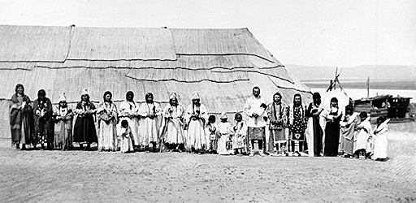
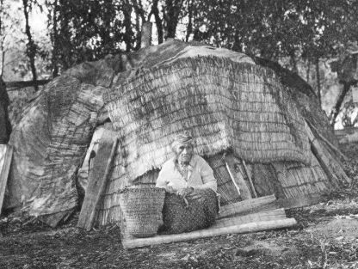
Más casas de esteras
Casa de esteras de la tribu Umatilla
Casas de esteras Klamath con techo abovedado

Slide 4
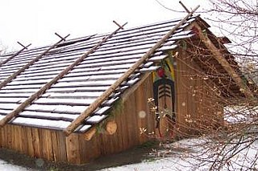
Casas de tablones
Buen estilo para climas fríos donde hay muchos árboles altos
Comunes en las tribus costeras de todo el Noroeste del Pacífico
Muchas casas de tablones tenía arte como parte del diseño
Estilo común de vivienda de invierno
Generalmente construidas con madera de cedro rojo
Casa de tablones Chinook
Imagen tomada de: https://oregonencyclopedia.org/articles/chinookan_plank_houses/#.XhU-8shKiUk

Slide 5
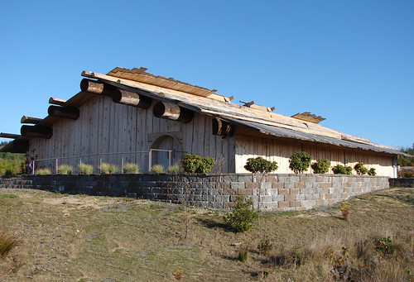
Más casas de tablones
Hoy en día se siguen construyendo casas de tablones
Esta es una casa de tablones construida por la tribu indígena Coquille
Construida con tablones largos y planos de cedro
Los costados y el techo se pueden quitar para abrir la construcción
Imagen tomada de: https://www.usda.gov/media/blog/2010/10/08/oregons-coquille-indian-tribe-hosts-usda-consultation-traditional-native

Slide 6
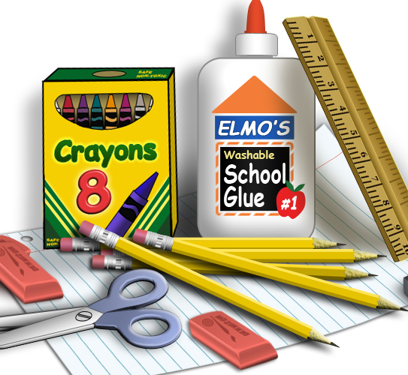
¿Qué tipo de vivienda construirían si solo tuvieran los materiales disponibles en este salón?
La vivienda de los nativos americanos tradicionales se basaba en un conocimiento profundo del entorno natural y los materiales disponibles, y de los requisitos estructurales.

Slide 7

Teorema de Pitágoras
Describe la relación entre los tres lados de un ángulo recto
C es la hipotenusa
A y B son los lados del triángulo que forman un ángulo recto
c
a
b

Slide 8
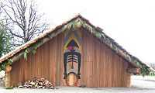
Teorema de Pitágoras en la práctica
¿Cómo pueden usar el teorema de Pitágoras para construir una casa de tablones como esta?

Slide 9
¿Pueden calcular cómo hacer el triángulo correcto?
6 pulgadas
6 pulgadas
6 pulgadas

